Slide 2
1. 画像処理とは
画像を扱う信号処理全般を指す．
画像処理
画像解析・画像認識
コンピュータ
グラフィックス
画像や画像に含まれる物体を記述するための手段
物体の形状や配置などの情報から画像を作り出す
符号化
与えられた画像を表す別の信号に変換すること

Slide 3
1. 画像処理とは
1960年代 | 画像処理の黎明期 文字認識 人工衛星画像の画質改善 パターン認識理論
1970年代 | 様々な応用研究の開始 工業用画像処理 医用画像処理 リモートセンシング
1980年代 | 実用システムの研究 文章画像処理 ロボットビジョン
1990年代 | より手軽に画像処理を試せる時代 動画像処理 コンピュータグラフィックスや仮想現実との融合
2000年代以降 | 誰でも画像処理を試せる時代 拡張現実 高速道路交通システム セキュリティシステム 特定物体認識 一般物体認識
アナログ画像処理
光学系を利用したもの
銀塩フィルムの現像過程を利用したもの
プリズムやレンズを用いたもの
...など
処理が安定しない
ディジタル画像処理
ディジタル画像をコンピュータで処理する
処理が安定して毎回同じ結果が得られる
画像処理(共立出版)より

Slide 4
2. 画像とは
ディジタル画像の色
赤(R)
0～255
CMYK
HSV
…など
光の三原色
緑(G)
0～255
青(B)
0～255
255
255
0
0
標本化
量子化
空間の離散化
色の離散化

Slide 5
3. 空間フィルタリング
画像Iに対する空間フィルタリング(spatial filtering)は，注目している画素i(x, y)とその近傍(通常は注目画素を中心とする矩形)の画素の全画素値の集合を入力とする何らかの関数の出力を注目位置(x, y)の出力画像Gの画素値g(x, y)とする手法全体を指す手法
フィルタ係数
注目画素 i(x, y)
入力画像 I
出力画素値 g(x, y)
3×3 近傍
出力画像 G

Slide 6

4. 空間フィルタ
空間フィルタリングに用いる関数を空間フィルタという
線形フィルタ(linear filter)
$$g\left(x, y\right)=\sum_{s=−a}^{a}{\sum_{s=−b}^{b}{w_{\left(x, y\right)}\left(s, t\right)I\left(x+s, y+t\right)}}$$
フィルタ係数$w_{\left(x, y\right)}\left(s, t\right)$が位置(x, y)に依存しない場合は，単に$w_{\left(x, y\right)}$
非線形フィルタ(nonlinear filter)
それ以外の場合

Slide 7
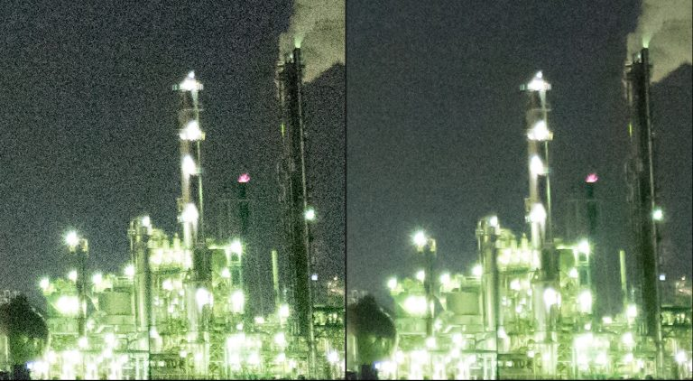
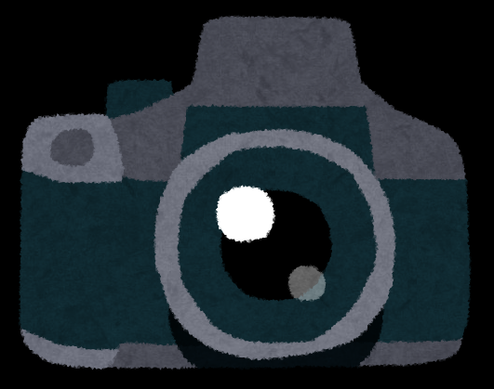

5. 平滑化
デジカメなどで撮影した画像
noiseが乗っている場合がある
https://www.irasutoya.com/2013/01/blog-post_3939.html
noise除去前
noise除去後
https://oredeji.com/camera/cameratechnique/iso_kinon
撮影した画像Iのモデル
$$I\left(x, y\right)=\hat{I}\left(x, y\right)+n\left(x, y\right)$$
このnoiseを取り除く処理を平滑化という
noise n(x, y)
真の(noiseの無い)画像の画素値

Slide 8










5.0.1. 確率変数と確率密度関数(1)
離散型確率確率変数
連続型確率確率変数
特定の値にぴったり一致する確率は0
例
$$f\left(x\right)=1$$
サイコロの出る目をxとすると
$$x$$
1が出る確率
$$P\left(x=1\right)=\frac{1}{6}$$
$$a$$
$$b$$
$$P\left(a≤X≤b\right)= \int_{a}^{b}{1dx}=b−a$$
2が出る確率
$$P\left(x=2\right)=\frac{1}{6}$$
確率 = 面積
連続型確率変数Xに対して，Xがa以上b以下となる確率が，積分を用いて以下の式で与えられるとき
$$P\left(a≤X≤b\right)= \int_{a}^{b}{f\left(x\right)dx}$$
$f\left(x\right)を確立密度関数$という．

Slide 9



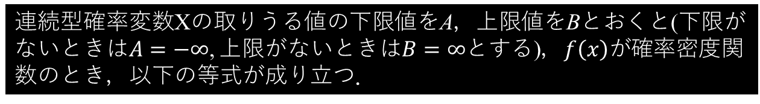




5.0.2. 確率変数と確率密度関数(2)
連続型確率変数Xの取りうる値の下限値をA，上限値をBとおくと(下限がないときは$A=−∞$, 上限がないときは$B=∞$とする)，$f\left(x\right)が$確率密度関数のとき，以下の等式が成り立つ．
$$\int_{A}^{B}{f\left(x\right)dx=1}$$
確率はすべて足し合わせると1になる
規格化(正規化)
ある関数を確立密度関数とするために全区間で積分して1になるように
定数倍すること
例:
区間$\left[0, 1\right]$において
$$\int_{0}^{1}{xdx= \frac{1}{2}≠1}$$
$f\left(x\right)=x≠$確率密度関数
なぜなら
全体$を2倍して$
$$f\left(x\right)=2x=\text{確率密度関数}$$
なぜなら
$$\int_{0}^{1}{2xdx=1}$$

Slide 10
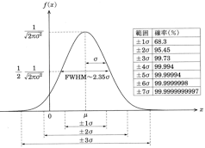
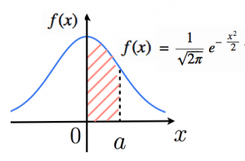
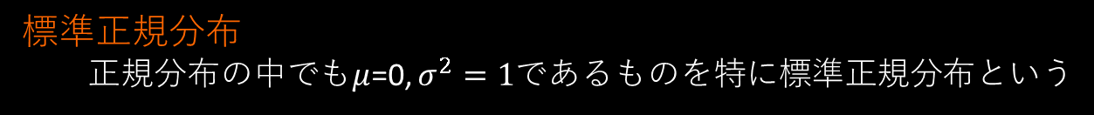


5.1. 正規分布(ガウス分布)
以下の確率密度関数で与えられる分布を正規分布という．
$$f\left(x\right)=\frac{1}{\sqrt{2π}σ}exp\left\{−\frac{{\left(x−μ\right)}^{2}}{2σ^{2}}\right\}$$
ここで，$μ$は平均値，$σ^{2}$は分散
標準正規分布
正規分布の中でも$μ$=0, $σ^{2}=1$であるものを特に標準正規分布という
https://astro-dic.jp/normal-distribution/
$$f\left(x\right)=\frac{1}{\sqrt{2π}}exp\left(−\frac{x^{2}}{2}\right)$$
0以上a以下となる確率

Slide 11
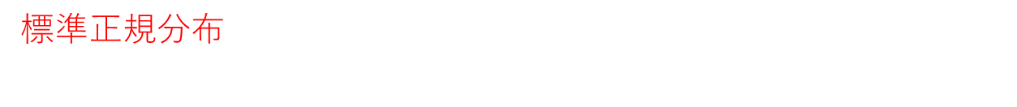
5.1. 正規分布(ガウス分布)
以下の確率密度関数で与えられる分布を正規分布という．
$$f\left(x\right)=\frac{1}{\sqrt{2π}σ}exp\left\{−\frac{{\left(x−μ\right)}^{2}}{2σ^{2}}\right\}$$
ここで，$μ$は平均値，$σ^{2}$は分散
標準正規分布
正規分布の中でも$μ$=0, $σ^{2}=1$であるものを特に標準正規分布という
https://astro-dic.jp/normal-distribution/
$$f\left(x\right)=\frac{1}{\sqrt{2π}}exp\left(−\frac{x^{2}}{2}\right)$$
0以上a以下となる確率

Slide 12


5.1. 平均値フィルタ
平均値フィルタ(average filter) もしくは ボックスフィルタ(box filter)
近傍領域での画素値の平均値を出力する
$$g\left(x, y\right)= \frac{\sum_{s=−a}^{a}{\sum_{t=−b}^{b}{I\left(x+s, y+t\right)}}}{\left(2a+1\right)\left(2b+1\right)}$$
x
a
Filter size = $3×3$の場合
$$a=1$$
$$b=1$$
0
-a
s
0
-b
0
b
t
平均値を用いるので，原画像が持っていたedgeが失われる．
このような劣化をボケという
y

Slide 13
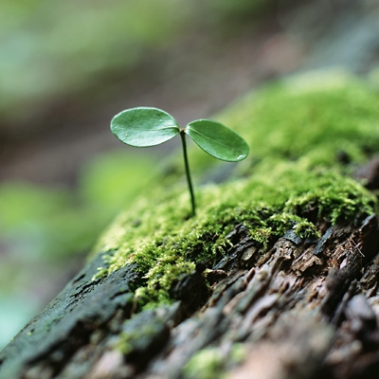

5.2. 重み付き平均値フィルタ
自然画像の画素値は注目画素付近で類似した値を持つことが多い
しかし、注目画素から離れるに従いその傾向は失われる
似た色が多い
https://www.jiwajiwa.jp/natural
この性質を利用
重み付き平均値フィルタ(weighted average filter)
平均値フィルタのフィルタ係数を中心からの距離に応じて変化させるフィルタ

Slide 14

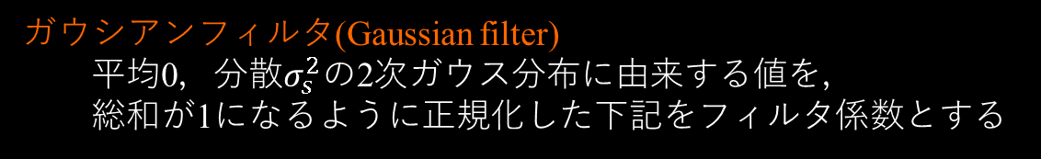
5.2.1 ガウシアンフィルタ
重み付き平均値フィルタ(weighted average filter)
平均値フィルタのフィルタ係数を中心からの距離に応じて変化させるフィルタ
フィルタ係数を中心付近では大きな値とし，
中心から遠ざかるにしたがって小さい値とする
ボケを抑制できる
ガウシアンフィルタ(Gaussian filter)
平均0，分散$σ_{s}^{2}$の2次ガウス分布に由来する値を，
総和が1になるように正規化した下記をフィルタ係数とする
$$w\left(s, t\right)= \frac{exp\left(−\frac{s^{2}+t^{2}}{2σ_{s}^{2}}\right)}{\sum_{i=−a}^{a}{\sum_{j=−b}^{b}{exp\left(−\frac{i^{2}+j^{2}}{2σ_{s}^{2}}\right)}}}$$

Slide 15

5.3. バイテラルフィルタ
線形フィルタ
平均値フィルタ
ガウシアンフィルタ
平滑化するときにエッジなどの重要な特徴も同時に失われてしまう可能性あり！
バイテラルフィルタ(bilateral filter)
ガウシアンフィルタの拡張版
注目画素の画素値と入力画像の画素値の差による重みを付加した下記
$$w_{\left(x, y\right)}^{I}\left(s, t\right)=exp\left(−\frac{s^{2}+t^{2}}{2σ_{s}^{2}}\right)exp\left\{−\frac{{\left(I\left(x, y\right)−I\left(x+s, y+t\right)\right)}^{2}}{2σ_{p}^{2}}\right\}$$
を正規化したものを係数として用いるフィルタ処理
$$g\left(x, y\right)=\frac{\sum_{s=−a}^{a}{\sum_{t=−b}^{b}{w_{\left(x, y\right)}^{I}}\left(s, t\right)I\left(x+s, y+t\right)}}{\sum_{i=−a}^{a}{\sum_{j=−b}^{b}{w_{\left(x, y\right)}^{I}\left(i, j\right)}}}$$

Slide 16
6. 二値化処理
二値画像
画素値255，および画素値0となる画素からなる画像
二値化
グレー画像やカラー画像などから2値画像に変換する処理
二値化の例
入力がカラー画像：一度グレー画像に変換 → 二値化
入力が輪郭など特徴を持つ：エッジ抽出 → エッジ強度や勾配方向に対して二値化
動きのある領域を検出：濃度値など時間方向の変化量に対して二値化

Slide 17

6.1. 閾値について
画素値255，および画素値0の境界値として用いる値を閾値(threshold value)といい，
閾値を決定する処理を閾値処理という．
この閾値処理まで含めて二値化と呼ぶこともある
$$g\left(x\right)= \left\{\begin{aligned}255 :I\left(x\right)≥θ \\ 0 :Other\end{aligned}\right.$$
Glay
threshold = 80
threshold = 100
threshold = 120
threshold = 150
threshold = 180

Slide 18
6.1. 判別分析法（大津の二値化法）
統計的な考え方に基づいた方法

Slide 19
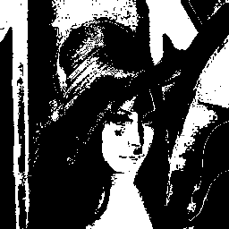
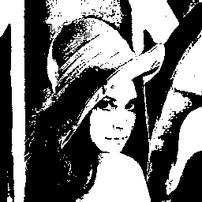
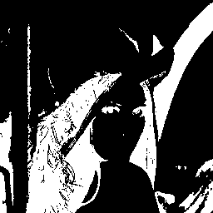

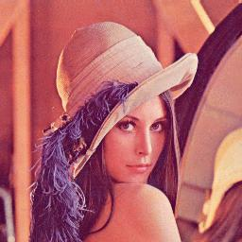
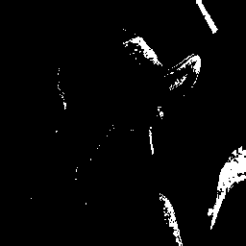

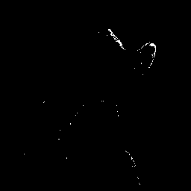
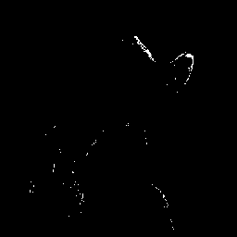
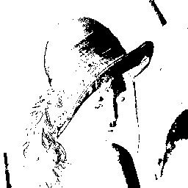
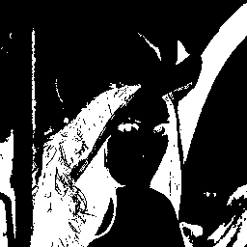
6.2. 2つの閾値を用いた二値化法
Upper threshold=200
lower threshold=150 & bitwise
R
R
G
G
B
Original
W
B
Bk

Slide 20
18 | 20 | 15 | 13 | 19 | 20
17 | 25 | 8 | 10 | 9 | 25
10 | 19 | 23 | 20 | 18 | 20
8 | 10 | 24 | 21 | 17 | 7
6 | 9 | 15 | 10 | 8 | 5
15 | 18 | 25 | 5 | 9 | 6
18 | 20 | 15
17 | 25 | 8
10 | 19 | 23
20 | 15 | 13
25 | 8 | 10
19 | 23 | 20
13 | 19 | 20
10 | 9 | 25
20 | 18 | 20
25 | 25
25 | 21

